Slide 1
Экономико-географическая характеристика ГЕРМАНИИ
Выполнила
студентка 44 группы
Колодяжная Е.А.

Slide 2
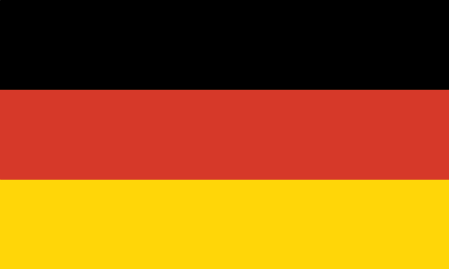
Визитная карточка
Столица — Берлин
Площадь — 357 000 кв.км
По численности населения: 1 место в Западной Европе (81,6 млн. чел.)

Slide 3
1) Состав территории. Особенности ЭГП. Государственный строй и устройство.
Расположена в центре Европы. Граничат девять соседних государств: Дания на севере, Голландия, Бельгия, Люксембург и Франция на западе, Швейцария и Австрия на юге, и Чешская Республика и Польша на востоке. Является узловым центром между Востоком и Западом, между Скандинавией и регионом Средиземного моря. Будучи членом Европейского сообщества и НАТО, Германия выполняет роль связующего звена с государствами Центральной и Восточной Европы. Наибольшая протяженность с севера на юг - 876 км, с запада на восток - 640 км.Общая протяженность границ - 3767 км.

Slide 4
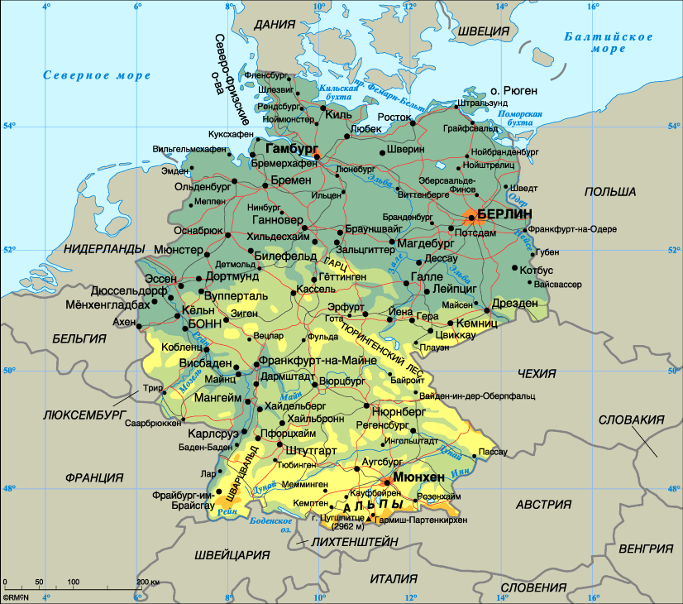

Slide 5
История образования
1000 лет до н.э. германские и кельтские племена уже жили на территории современной Германии.
843 год - было создано Восточно-Франкское Королевство.
962г - образовалась Священная Римская Империя до 1806г.
В сентябре 1949г. создано государство - ФРГ.
7 октября 1949г. Создание - ГДР.
В 1972 подписан Договор об основах
отношений между ГДР и ФРГ.
1990 г. Слияние двух немецких государств – ФРГ и ГДР.

Slide 6
Государственный строй (форма правления):
парламентская республика
Государственное устройство: федеративное
Состав территории:
16 равноправных субъектов — земель, три из них — города (Берлин, Бремен и Гамбург). Земли подразделяются на 438 округов.
Каждая из земель имеет свою конституцию, парламент и правительство.

Slide 7
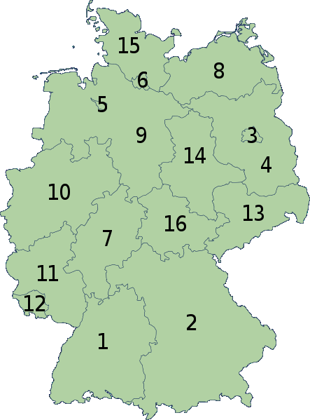
Земля | Столица
1. Баден-Вюртемберг | Штутгарт
2. Свободное государство Бавария | Мюнхен
3. Берлин | Берлин
4. Бранденбург | Потсдам
5. Свободный ганзейский город Бремен | Бремен
6. Свободный и ганзейский город Гамбург | Гамбург
7. Гессен | Висбаден
8. Мекленбург-Передняя Померания | Шверин
9. Нижняя Саксония | Ганновер
10. Северный Рейн-Вестфалия | Дюссельдорф
11. Рейнланд-Пфальц | Майнц
12. Саар | Саарбрюккен
13. Свободное государство Саксония | Дрезден
14. Саксония-Анхальт | Магдебург
15. Шлезвиг-Гольштейн | Киль
16. Свободное государство Тюрингия | Эрфурт

Slide 8
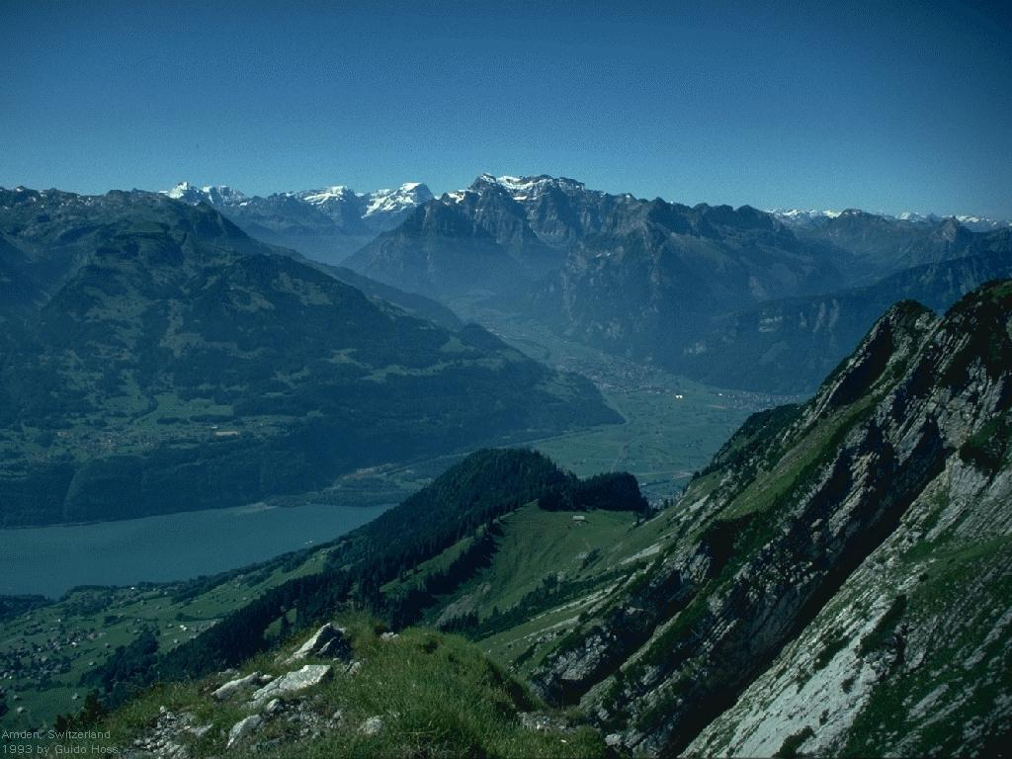
2) Природные условия и ресурсы

Slide 9
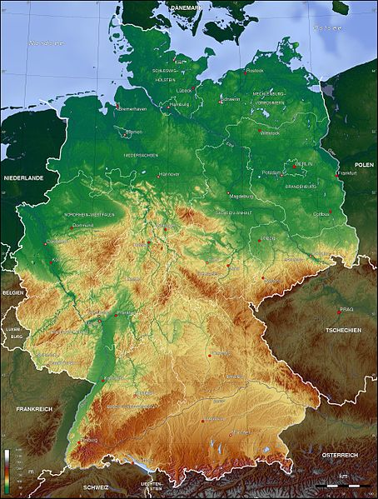
Рельеф:
Поверхность страны повышается в основном с севера на юг.
По характеру рельефа выделяются 4 основных элемента: Северо-Германская низменность (самая низкая точка — Нойендорф-Саксенбанде в Вильстермарше, -3,54 м), Среднегерманские горы, предальпийское Баварское плоскогорье, Альпы (самая высокая точка на территории Германии — гора Цугшпитце, 2 962 метров).

Slide 10
Климат
Расположена в умеренной зоне, климат переходный от океанического к континентальному. Большая изменчивость погоды из-за частой смены океанических и континентальных ВМ. Суровость зим нарастает с удалением от океана и ростом высоты над уровнем моря. Морозы ниже -20°С – большая редкость. Средняя температура июля от +16 до +22°С, января: от +2 до -5°С. Среднегодовое количество осадков по стране 600-700 мм. На Северо-Германской низменности выпадает 600-750 мм, в Альпах – 1000-2000 мм и более. В горах и на побережье часты туманы. Засухи редки, часты наводнения.

Slide 11
Природные ресурсы
1) минерально-сырьевые
А) топливно-энергетические
каменный уголь: Рурский, Саарский, Ахенский
нефть и газ: Слохтерен, Плен
бурый уголь: Нижнерейнский, Лаузицкий, Тюринго-Саксонский
лигнит: Магдебургский
Б) рудные
железные руды: Зальцгиттерское(запасы значительны, но качество низкое)
свинцово-цинковые руды: Западный Гарц

Slide 12
В) нерудные
калийная и поваренная соль: Северо-Ганноверский
Есть месторождения пиритов (Зауэрланде), баритов, плавикового шпата, графита; велики ресурсы сырья для производства стройматериалов, глин для керамической и песков для стекольной промышленности.

Slide 13
2) почвенные: широтная зональность почв не прослеживается. Наиболее распространены подзолистые и бурые лесные почвы. Повышенное плодородие имеют почвы приморских маршей, аллювиальные почвы речных долин, черноземовидные лессовые почвы. Плодородие повышено мелиорацией и регулярным внесением удобрений.
3) лесные: естественный растительный покров практически не сохранился. Леса(занимающие >29% площади) почти все саженые или сильно видоизмененные человеком. Наибольшая лесистость средневысотных гор. Для более низких гор характерны широколиственные (бук, граб, липа), для высоких – хвойные (пихта, ель).

Slide 14
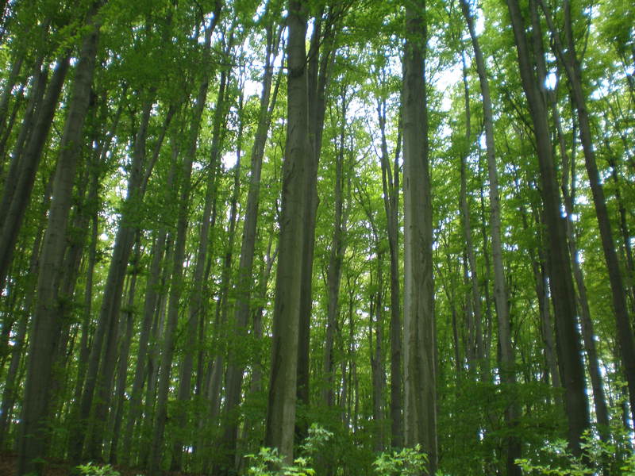
буковые леса Германии

Slide 15
4) водные: Более 4/5территории относится к бассейнам Северного и Балтийского морей, куда стекаются крупнейшие реки – Рейн, Эмс, Везер, Эльба; менее 1/5 – к бассейну Черного моря, куда несет свои воды Дунай. Все важнейшие реки соединены каналами. Наиболее полноводная река, имеющая наибольшее экономическое значение – Рейн. Для обеспечения водой крупных агломераций созданы сложные системы водосбора, практикуется межбассейновая переброска воды. Снабжение население питьевой водой примерно на 9/10 обеспечивается ресурсами подземных вод.

Slide 16
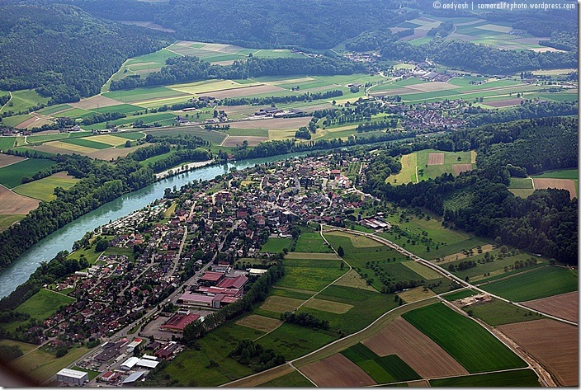
верхний Рейн

Slide 17
5) рекреационные: Германия – удивительная страна, являющаяся одновременно центром международной деловой активности и одним из центров мирового туризма. Германия поистине обладает неограниченными рекреационными ресурсами: от целебных озер и минеральных источников в Альпийских горах, Дрезденской картинной, галереи и печально известной Берлинской стены.
Замки Германии, в том числе и особая гордость всех немцев – замки с приведениями, служат превосходной иллюстрацией смены исторических эпох и архитектурных стилей. К тому же чрезвычайно плодовитая немецкая земля рождала достаточно гениев для каждой эпохи и каждой сферы – выдающихся композиторов, художников, писателей, поэтов и ученых.

Slide 18
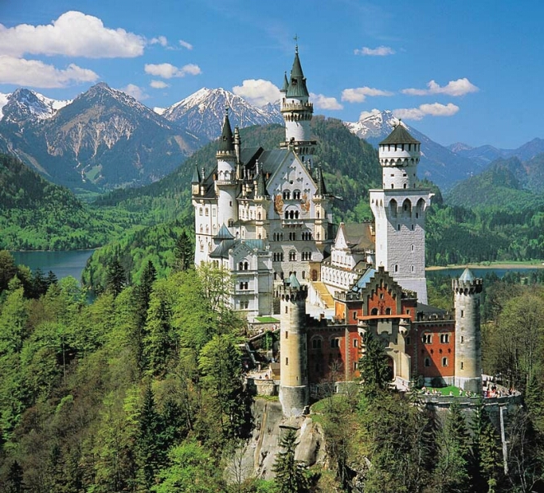
замок Нойшванштайн

Slide 19
3.) Население
1. Численность населения – 83 млн.чел. (2010 г.)
2. Воспроизводство (2010 г.)
а) рождаемость – 8,2 ‰ (среднемировая - 20‰).
б) смертность – 10,9 ‰ (8 ‰ – среднемировая)
г) продолжительность жизни – 79,4 года (76,3/82,4)
в) естественный прирост – –2,7 ‰
страна относится к первому типу воспроизводства, характерен суженный тип воспроизводства, вступила в стадию депопуляции.

Slide 20
3. Механическое движение
Периоды в миграционных процессах:
а) период отрицательного сальдо:
- 19-20 век эмигрировало около 9 млн. чел . (более 9/10 в США)
б) период положительного сальдо (со второй мировой войны)
Этапы:
- конец 2 мировой войны – около 12 млн. «перемещенных лиц» (военнопленные)
- после 2 мировой войны (беженцы и переселенцы)
- 60-е годы (рабочая сила из Южной Европы и Турции)
- 1990 г. (в западных землях Германии – 4,9 млн. иностранцев, в восточных – около 0,2)
- 1995 год – 7,0 млн. человек
- конец 80-х – начало 90-х

Slide 21
4. Состав населения
а) половозрастной состав и трудовые ресурсы.
сложилась структура с преобладанием женского и большой долей пожилого населения (следствие демографической депопуляции).
Мужчин на 100 женщин: 97
Доля людей в работоспособном возрасте довольно высока (66,1%), так как невелик процент детей.
Доля детей (0-15 лет): 13,7%
Доля населения старше 65 лет: 20,2%
Но экономически активное население составляет лишь 2/3 от величины трудовых ресурсов.
Высокая концентрация капитала и производства предопределяет доминирование наемных рабочих и служащих среди всех трудящихся.
Структура занятости:
– Непроизводственная – 67,8%
– Материальная – 32,2%:
промышленность и строительство – 29,7%,
сельское и лесное хозяйство – 2,5%

Slide 22
б) расовый состав
Большая раса европеоидная:
а) северная расовая группа
- нордийская малая раса (север Германии)
б) промежуточная расовая группа
- альпийская малая раса
- среднеевропейская малая раса
Смешанное население:
- монголоидные черты у небольшой части населения Германии

Slide 23
в) языковой состав
Индоевропейская семья
германская группа:
- западногерманская ветвь
романская группа
греческая группа
славянская группа:
западная ветвь – лужичане

Slide 24
г) этнический состав
Германия относится к однонациональной стране:
91% - составляют немцы, турки - около 2,4%, югославы - 0,9%, итальянцы - 0,7%, греки - 0,4%, поляки - 0,3%, боснийцы - 0,25%, австрийцы - 0,2%. Менее 0,1% составляют такие нации, как сербы, датчане, цыгане.
д) религиозный состав
Преобладает христианство: католичество и протестантство занимают равные позиции (по 34%); также есть мусульмане – 3,7%(выходцы из Турции).

Slide 25
5. Размещение. Расселение.
Германия является одной из самых густонаселённых стран Европы. Плотность населения здесь составляет 229 человек на квадратный километр (2009).
В Европе по этому показателю она уступает только Нидерландам, Бельгии и Великобритании. Однако характерной особенностью ФРГ является неоднородность распределения жителей страны по её территории.

Slide 26
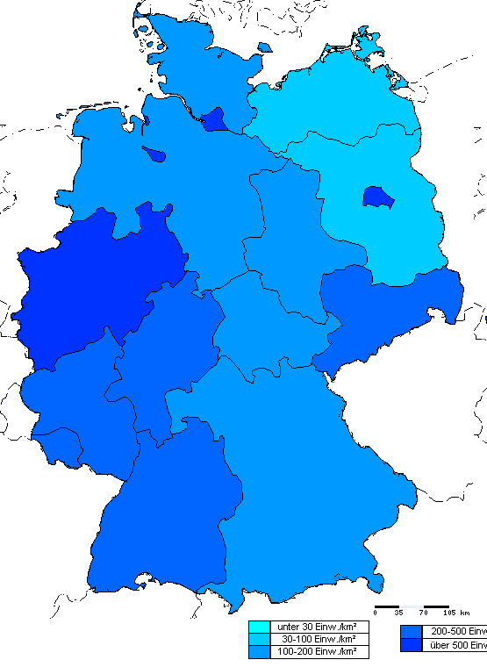
Наиболее густо населенной территорией является т.н. Рейнская ось, протянувшаяся от Рейнско-Рурской конурбации (между Дортмундом и Бонном) на юг, вверх по течению Рейна, к Штутгарту и Мюнхену. Это крупнейшая ось концентрации населения не только в Германии, но и во всей Западной Европе. Другая важная ось расселения также начинается в районе конурбации Рейн – Рур и тянется от нее на восток через Ганновер, Брауншвайг и Магдебург, и далее с ответвлением на юг, к индустриальному району Галле – Лейпциг – Хемниц – Дрезден.

Slide 27
В сельских районах за пределами основной оси расселения плотность населения не превышает 200 человек на кв. км, а кое-где составляет менее 100 человек на 1 кв. км. Повышенная плотность населения вне главной полосы отмечается лишь в отдельных районах, включающих Саарский каменноугольный бассейн и урбанизированные ареалы вокруг Берлина, Гамбурга, Бремена и Нюрнберга.

Slide 28
74% населения Германии проживает в городах и прилегающих к ним урбанизированных районах.
Главной формой расселения являются агломерации:
17 - Рейнско-Рурская – 11,3 млн.
73 – Берлин – 3,9 млн.
98 – Гамбург – 3,3 млн.
126 – Рейнско-Майнская – 2,7 млн.
157 – Мюнхен – 2,3 млн.
158 – Штутгарт – 2,3 млн.

Slide 29
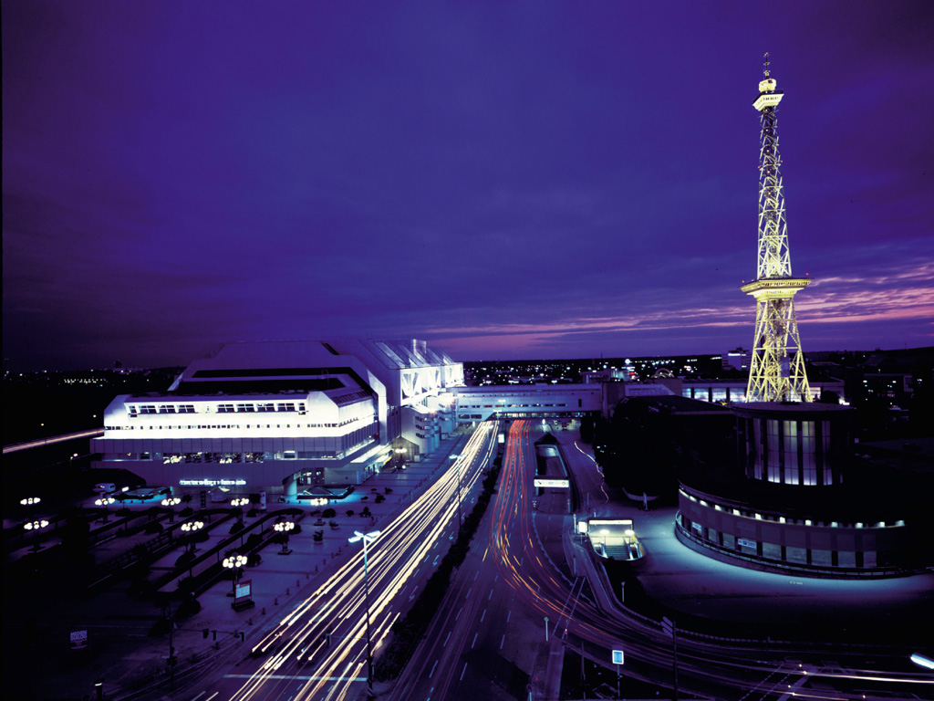
Берлин

Slide 30
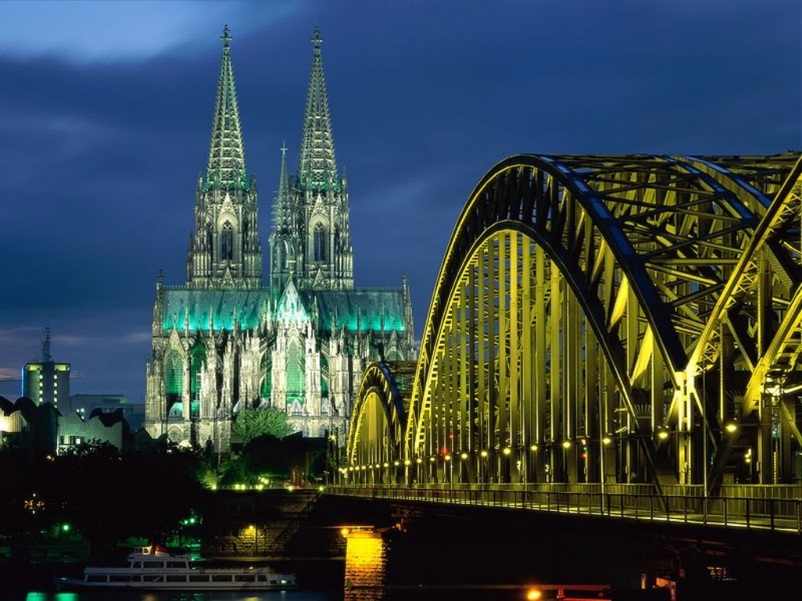
Гамбург

Slide 31
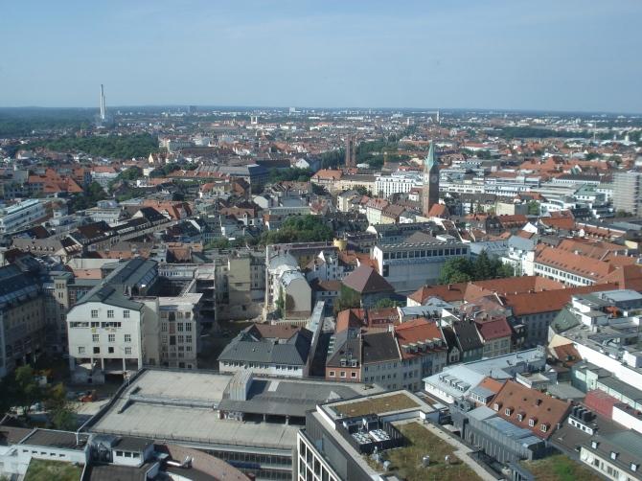
Мюнхен

Slide 32
Современные городские агломерации Германии, прежде всего моноцентрические, имеют довольно сложную внутреннюю структуру.
Немецкие агломерации вместе с агломерацией Рандстадт в Нидерландах слились в Прирейнский мегалополис, который протягивается примерно на 600 км и занимает территорию в 60 тыс. км2 при населении 35—40 млн человек. Всего в Германии три города-миллионеры – Берлин, Мюнхен и Гамбург.

Slide 33
4.) Особенности экономического развития и современное состояние экономики
В экономическом развитии Германии после Второй
мировой войны выделяются следующие периоды:
1) Период послевоенного восстановления хозяйства (1945-1950 г.г.)
В 1947 году начал действовать «План Маршалла», а через год была проведена экономическая реформа и созданы условия для нормализации рыночного обращения. Автор реформы Л. Эрхард исходил из концепции «социальной рыночной экономики», совмещавшей свободный рынок и социальные гарантии трудящимся. После завершения реформ началось быстрое экономическое развитие, в равной мере за счет частных и государственных инвестиций. К концу 1949 г. промышленность достигла уровня 1936 г., а к 1950 году экономика страны была восстановлена.

Slide 34
2) Начало европейской интеграции и экстенсивная модель развития европейских стран (1950 – 1960 г.г.)
С 1950 года начался быстрый рост экономики, сопровождавшийся ростом экспорта.
3) Период мировых кризисов, кризиса кейнсианской модели развития экономики и некоторое ослабление интеграции (60-е годы – 1983 г.)
С начала 60-х годов темпы роста экономики замедляются и, как следствие, уменьшается доля ФРГ в мировом капиталистическом промышленном производстве.

Slide 35
1966-1967 гг. первый послевоенный циклический кризис.
К 1970 году экспорт Германии превысил экспорт США и Германия превратилась в типичную «мастерскую мира»: она в огромны масштабах импортировала сырье и вывозила готовую продукцию.
1974-1975 гг. кризис перепроизводства поразил все отрасли западногерманской экономики, вызвал сокращение валового национального продукта на 5%, промышленного производства - на 12,3%, внутренних частных инвестиций в основной капитал - на 18,6%.

Slide 36
В 1980-1982 гг. экономика ФРГ испытала третий за свою историю циклический кризис перепроизводства.
В 1982 г. канцлером ФРГ стал Гельмут Коль, отказавшийся от кейнсианских методов регулирования экономики.
4) Усиление процесса интеграции, экономический подъем (1983 – 1990 г.г.)
С 1983 г. в ФРГ начался экономический подъем.
5) Этап европейской интеграции и переход к новаторской модели экономики
3 октября 1990 г. произошло объединение Германии. Территория страны увеличилась на 1/3, население - с 64 до 80 млн. В пяти новых землях начались рыночные преобразования, потребовавшие больших капиталовложений, что привело к бюджетному дефициту.

Slide 37
Несмотря на имевшие место негативные тенденции в экономике страны после объединения, ФРГ остается одной из ведущих стран ЕС. Основные причины динамичного экономического развития ФРГ:
1) высокий уровень потребительского спроса;
2) увеличение занятости и зарплаты;
3) расширение немецкого внутреннего рынка за счет пяти новых федеральных земель;
4) быстрое развитие научно-технического прогресса;
5) преимущественное развитие отраслей экспортной ориентации.

Slide 38
В настоящее время:
С уровнем ВВП 2 триллиона 807 миллиардов долларов Германия в 2010 году находилась на пятом месте в мире (после США, Китая, Японии и Индии). Кроме того, ФРГ занимает одно из лидирующих мест в мире по объёмам экспорта. Экспортируемая продукция известна во всем мире под маркой Made in Germany. По уровню жизни страна занимает 10 место в мире, согласно индексу развития человеческого потенциала.
Доля Германии в мировом ВВП — 3,968 %
Доля Германии в ВВП стран Евросоюза — почти 30 %
ВВП на душу населения — 33840 долларов
На предприятия малого и среднего бизнеса в Германии приходится примерно 70 % рабочих мест и 57 % произведенного ВВП.
В общем ВВП на промышленность приходится — 30,1 %, на сельское хозяйство — 0,8%, на сферу услуг — 69,1 %.
Согласно официальным данным, в 2011 году среднее число безработных составляло 3,0 млн. чел. (7 % трудоспособного населения Германии).

Slide 39
Особенности:
а) высокая степень развития постиндустриальных функций: в непроизводственной сфере занято более половины экономически активного населения и в ней производится 69,1% ВВП.
б) высокая степень концентрации производства.
Поэтому большое значение имеют транснациональные корпорации. ТНК Германии занимают достойное место в списке Fortune Global 500. К тому же в этом списке их 37, что меньше, чем французских (38), но больше, чем компаний Великобритании — 33, Италии — 10, Нидерландов — 14.

Slide 40
в) более весомый, чем в США и Японии, государственный сектор.
Государственный сектор в экономике Германии составляет около 20% акционерного капитала страны; его увеличение происходит за счет государственных инвестиций и нового строительства. Государство контролирует большую часть тяжелой промышленности и банки, в руках государства находится почти вся инфраструктура.
Главный инструмент государственного регулирования экономики в Германии – государственный бюджет, через который перераспределяется более 40% национального дохода.
г) интенсивные интеграционные процессы.
В 1951 г. было создано первое интеграционное формирование – Европейское объединение угля и стали (ЕОУС), куда вошли шесть стран (ФРГ, Франция, Италия и страны Бенилюкса)
Европейское экономическое сообщество (ЕЭС, 1957 г.)
Европейское сообщество (ЕС) - после слияния с ЕОУС и Евратомом в 1967 г.
Европейский союз (ЕС)- после всех расширений и заключения Маастрихтского договора в 1992 г.

Slide 41
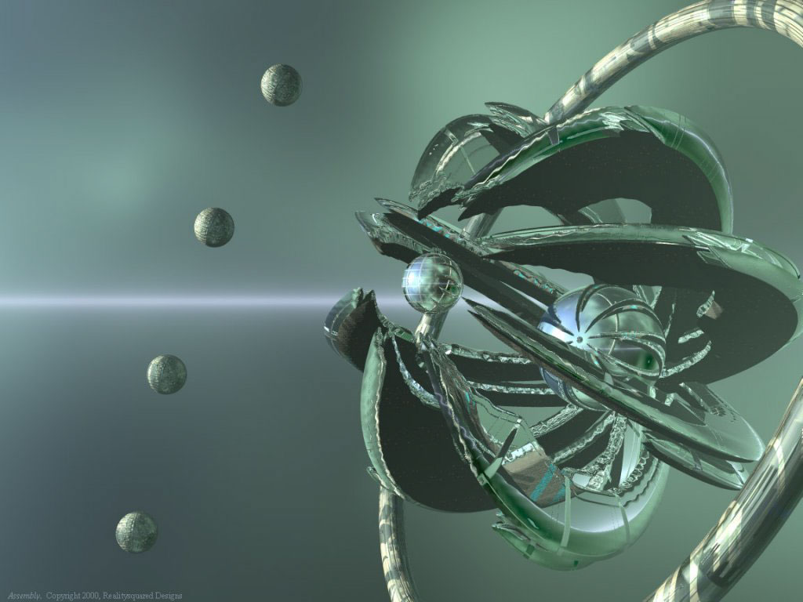
5.) Промышленность
Недостаточная обеспеченность Германии минеральным сырьем обусловила скромное значение добывающей промышленности в стране.

Slide 42
1. Топливно-энергетическая.
а) нефтяная.
Запасы крайне малы.
Потребление – 2,6 млн. баррелей в день
Производство – 0,2 млн. баррелей в день
Недостаток нефти покрывается импортом. Источники снабжения импортной нефтью:
– развивающиеся страны: атлантический фланг (из Нигерии, Венесуэлы – для переработки построены НПЗ в портах –Гамбург, Висмар и другие);
– Россия (доставляется она по нефтепроводам и морским путем).

Slide 43
б) газовая.
Запасы незначительны.
Потребление – 95,8 млрд. м3
Производство – 16,4 млрд. м3
Германия является основным потребителем природного газа в Западной Европе.
Потребности удовлетворяются:
голландским газом (Голландия-Германия)
норвежским газом по газопроводу (Норвегия-Германия-Швейцария-Италия)
российским газом по газопроводу (Россия-Беларусь-Польша-Германия)
Т. е. самообеспеченность Германии нефтью и газом крайне мала, импортная зависимость больше 90%.

Slide 44
в) угольная.
Запасы:
По состоянию на 2010 год, доказанные запасы бурого угля в Германии составляли 6,6 млрд тонн. Они сосредоточены в федеральных землях Северный Рейн-Вестфалия, Бранденбург и Саксония. Запасы каменного угля достигали 152 млн т и расположены преимущественно на территории федеральных земель Северный Рейн-Вестфалия и Саар.
Добыча:
В 2011 году на территории Германии было добыто 188,6 млн. т угля. Объем добычи каменного угля составил 12,1 млн. т, добыча бурого угля 176,5 млн. т
Потребление:
В 2011 году потребление бурого угля в Германии составило 176,3 млн т.

Slide 45
Импорт и экспорт угля:
В 2010 году Германией было импортировано 40,9 млн. т каменного угля. Основными поставщиками каменного угля в Германию являлись: Россия (27,9%), Колумбия (19,3%), Канада (16,6%), Польша (13,7%), Австралия (10,0%) и ЮАР (8,1%). Около 80% импорта угля в страну осуществляется водным (морским и речным) транспортом. Объем экспортных поставок каменного угля в 2010 году составил 0,25 млн тонн.
Германия является нетто-экспортером бурого угля: по итогам 2011 года за пределы страны было вывезено 947 тыс. т, главным образом, в Чехию, Польшу, Францию и Нидерланды.

Slide 46
г) электроэнергетика
Германия занимает 7 место в мире по производству электроэнергии(593,4 млрд. кВт/ч)
По потреблению электроэнергии занимает 6 место (547,3 млрд. кВт/ч)
4 место по экспорту и импорту электроэнергии в мировом масштабе.
Структура выработки электроэнергии:
ТЭС – 61% (в Липпендорфе, в Келе)
АЭС – 23% (Библис, Брокдорф)
ГЭС – 3% ( Хоэнштайн)
Альтернативные – 13% (солнечные, ветровые, биомасса)

Slide 47
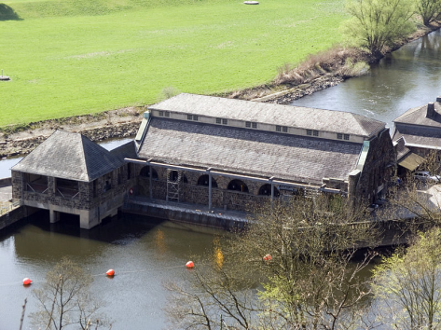
ГЭС Хоэнштайн

Slide 48
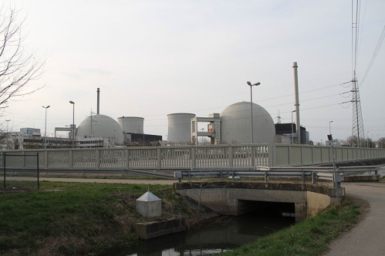
АЭС Библис

Slide 49
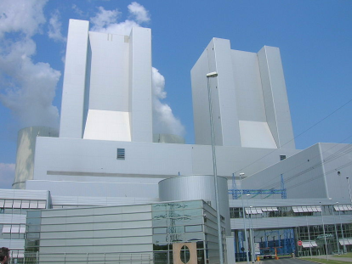
ТЭС Липпендорф

Slide 50
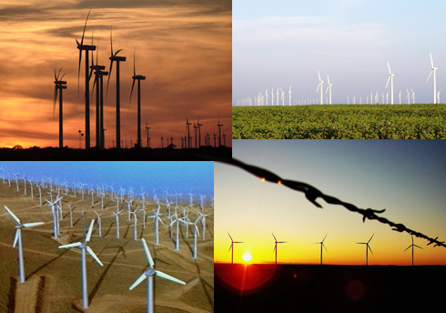

Slide 51
Среди основных направлений развития энергетики выделяются:
повышение охраны окружающей среды и рационального использования природных ресурсов,
уменьшение стоимости электрической энергии,
защита интересов национальных производителей.

Slide 52
2. Металлургия
Металлургическая промышленность представляет собой крупнейшую отрасль германской обрабатывающей промышленности, в которой в 2011 году работало 405 тыс. человек.
а. черная
Германия является крупнейшим производителем чугуна и стали в Евросоюзе. В мировом рейтинге стран-производителей чугуна и стали Германия занимает 7-ое место.
В 2011 году физические объемы производства черных металлов в Германии значительно сократились: чугуна – на почти 24% до 18,1 млн. тонн, стали – на 25,3% до 28,7 млн. тонн.

Slide 53
Основные предприятия:
ThyssenKrupp Steel Europe
Salzgitter
Badische Stahlwerke и другие
Географическое распределение немецкого экспорта черных металлов в 2011 году:
Азия – 30%,
Европа и страны ЕС – 26%,
Африка – 15%,
Северная Америка – 9%,
страны Ближнего Востока – 8%,
СНГ – 8%,
прочие страны – 9%.

Slide 54
б. цветная
В последнее время оборот германских предприятий цветной металлургии составляет около 45 млрд. евро в год. Ежегодно в ФРГ производится около 2,8 млн. тонн цветных металлов и сплавов. Кроме того, германские обрабатывающие предприятия цветной металлургии ежегодно производят около 4,5 млн. тонн различных заготовок, а литейные предприятия выплавляют почти 1 млн. тонн специальных сплавов.
Так, ежегодно в ФРГ выплавляется:
алюминия – около 650 тыс. т (первое место в ЕС и 12-е в мире),
свинца - 390 тыс. т (первое место в ЕС),
цинка - 382 тыс. т (второе место в ЕС после Испании),
меди - 640 тыс. т.

Slide 55
Промышленные масштабы имеют также производство и обработка вольфрама, кобальта, магния, ниобия, тантала, титана, хрома и других редкоземельных металлов.
Число предприятий отрасли постоянно увеличивается и на конец 2011 года составило 650, в том числе:
по первичной обработке: драгметаллов – 17, алюминия – 117, свинца, цинка и олова – 39, меди – 63, прочих цветных металлов – 35;
литейных производств – 218;
по обработке алюминия – 50;
предприятий по цинкованию – 113.

Slide 56
Отрасль представлена:
крупными концернами - «Норск Хидро», «Тримет» (алюминий),
«Метаойроп Норденхам», «Берцелиус Металл» (свинец),
«Норддойче Аффинери», «КМ Европа Металл» (медь),
«Кстрата», «Рурцинк», «Рейнцинк» (цинк) и др.,
многочисленными малыми и средними фирмами.
46% изделий из цветных металлов экспортируется, а 43% поступает на предприятия других отраслей германской промышленности.

Slide 57
3. Химическая
Общий объем товарооборота химической промышленности Германии составил в 2009 г. более 176 мрд.евро. (четвертое место после автомобильной промышленности, машиностроения и электротехнической промышленности).
По товарообороту химическими продуктами рассматриваемая отрасль промышленности Германии занимает первое место в Европе и четвертое в мире (после США, Китая и Японии).
В состав химической промышленности Германии входят более 2.000 предприятий. Из них около 90% составляют малые и средние компании, на которых производиться около 34% общего объема производимой продукции.

Slide 58
Химическая промышленность Германии производит более 30.000 наименований продукции.
Структура производства химической промышленности Германии:
Производство лекарств - 20.6%
Производство синтетических материалов - 17,9%
Производство органических веществ - 17,8%
Производство неорганических веществ - 8,4%
Производство моющих средств - 7,6%
Производство лаков и красок - 6,3%

Slide 59
Более 58% производимой продукции составляют полуфабрикаты, которые идут на внутреннее потребление иными предприятиями рассматриваемой отрасли.
Основными потребителями готовой продукции рассматриваемой отрасли являются автомобильная, упаковочная и строительная промышленность Германии.

Slide 60
Объем импорта составляет 108,7 млрд. евро.
Объем экспорта – около 140 мрд.евро.
Структура экспорта отрасли:
ЕС 27 - 83,5%
Иные страны Европы - 14,2%
Страны Азии - 12,6%
Страны Северной Америки - 11,9%
Латинская Америка - 2,8%
Япония - 2,6%

Slide 61
Ведущими предприятиями в отрасли являются:
«БАСФ» (BASF S.E.), «БАЙЕР» (Bayer AG), «ХЕНКЕЛЬ» (Henkel KgaA), «ЛИНДЕ» (Linde AG), «ЭВОНИК ИНДАСТРИЗ» (Evonik Industries AG), «ФРЕЗЕНИУС» (Fresenius S.E.).
Современные тенденции в развитии химической промышленности ФРГ:
переход на «зеленые технологии»
географические приоритеты: основной потенциал прослеживается в развитии отношений со странами Азии и, прежде всего, с Китаем и Индией.

Slide 62
4. Машиностроение
одна из самых развитых отраслей промышленности страны, основная отрасль международной специализации Германии. Она дает около 50% стоимости всего промышленного производства и обеспечивает около 60% экспорта страны. Экспортную ориентацию имеет, прежде всего, продукция общего машиностроения, автомобилестроения, судостроения, производство ЭВМ, промышленных роботов, оборудования для различных отраслей, оптических приборов, бытовой техники. Предприятия машиностроения размещены практически во всех городах, особенно крупных агломерациях.
По экспорту продукции машиностроения Германия занимает первое место в мире.

Slide 63
электротехническое машиностроение.
Основные центры – Берлин, Гамбург, Бремен, Дрезден, Лейпциг, Мюнхен, Рурский промышленный район, Франкфурт-на-Майне, Штутгарт, Нюрнберг, Эрфурт, Мангейм, Карлсруэ и некоторые другие.
на побережье Балтийского и Северного морей развито судостроение.
Основные центры – это Гамбург, Бремен, Росток, Киль, Любек и некоторые другие порты.
станкостроение
Основные центры станкостроения – Рурский промышленный район, Берлин, Гамбург, Ганновер, Штутгарт, Нюрнберг, Мюнхен, Дармштадт, Аугсбург, Регенсбург, Бремен, Франкфурт-на-Майне, Дрезден, Лейпциг, Кассель, Эрфурт.

Slide 64
оптико-механическое
Центры – Дрезден, Лейпциг, Мюнхен, Франкфурт-на-Майне, Эрфурт.
Автомобилестроение
Одна из важнейших и передовых экономических отраслей. Германия является третьим в мире по величине производителем автомобилей.
В 2011г. в Германии было произведено почти 5,9 млн. автомобилей. На экспорт уходит более половины изготовленных транспортных средств (4,5 млн.).
Основные центры автомобилестроения – Вольфсбург, Ганновер, Рурский промышленный район, Штутгарт, Мюнхен, Кассель, Мангейм, Нюрнберг.

Slide 65
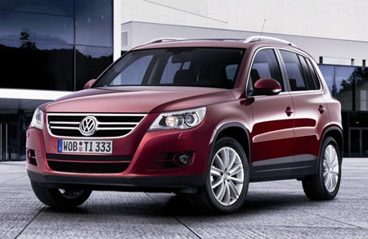




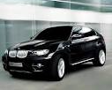

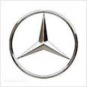
Автомобили производятся такими фирмами как:
«Фольксваген»,
«Ауди»,
«Опель»,
«Мерседес – Бенц»,
«БМВ».

Slide 66
5. Лесная
Современные территории ФРГ лишь на 31% покрыты лесами. Лесное хозяйство занимает второе место в ФРГ после сельского хозяйства по использованию земельных территорий.
К древесной промышленности в Германии относятся следующие отрасли экономики:
торговля древесиной;
лесопилки;
деревообрабатывающая промышленность по производству фанеры и досок;
бумажная промышленность;
мебельная промышленность;
производство фанеры;
упаковочная промышленность;
типографии (частично);
производство древесины для отопления.

Slide 67
Важнейшими экспортными партнёрами ФРГ являются Франция (1.415 млн евро), Швейцария (1.016 млн евро) Голландия, Польша и Австрия (941млн евро). Только 4% ввозимой в Германию древесины происходит из тропических стран.
Большую часть прибыли в древесной промышленности (51 - 55 %) приносит производство мебели (мебельная промышленность), она же и предоставляет большую часть рабочих мест, является самой успешной среди других отраслей древесного сектора.
На втором месте по доходам и количеству занятых сотрудников в древесной промышленности находится производство стройматериалов из дерева.

Slide 68
6. Легкая
состоит из текстильной, швейной и обувной отраслей.
Основными центрами легкой промышленности являются города запада страны, Рурский промышленный район, а также юг и восток Германии, Берлин.
Швейное производство Германии представлено развитыми компаниями, которые специализируются на изготовлении повседневной одежды. Часть ее они продают на внешнем рынке, в том числе, осуществляя поставки в Россию и страны СНГ.

Slide 69
Пищевая промышленность представлена такими отраслями как виноделие, пивоварение и другие. Базируется на продукции и переработке товаров сельского хозяйства. В Германии производится не менее четырех тысяч сортов пива; небольшие пивоваренные заводики есть практически во всех мелких городах. Примерно одна треть пива идет на экспорт. Виноделие хорошо развито в Рейне.

Slide 70
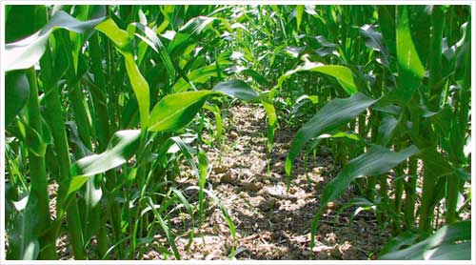
5.) Сельское хозяйство

Slide 71
ФРГ обладает высокопроизводительным сельским хозяйством. Около 70% товарной продукции сельского хозяйства дает животноводство, нуждам которого во многом подчинено растениеводство: площади под кормовыми культурами значительно больше, чем под продовольственными. Большое количество кормового зерна, особенно кукурузы, импортируется.

Slide 72

Растениеводство

Slide 73
В районах с высоким естественным плодородием почв главными культурами являются пшеница, ячмень, кукуруза и сахарная свекла. Более бедные почвы Северогерманской низменности и средневысотных гор традиционно используются под посевы ржи, овса, картофеля и естественные кормовые культуры.
Из общего производства зерна в Европейском союзе на Германию приходится несколько более 1/5, но выделяется она главным образом производством ржи (3/4 сбора), овса (около 2/5) и ячменя (более ¼). С районами посевов пшеницы во многом совпадают ареалы возделывания сахарной свеклы.

Slide 74
Из кормовых зерновых наиболее велико значение ячменя; некоторые сорта ярового ячменя выращиваются специально для использования при производстве пива, считающегося в Германии национальным напитком (потребление на душу населения – около 145 л в год). Крупнейший в мире ареал хмелеводства Халлертау расположен в Баварии.
Большое значение имеет выращивание кормовых корнеплодов (кормовой свеклы и др.), кукурузы на зеленый корм и силос, люцерны, клевера и других кормовых трав. Из масличных наибольшее значение имеет рапс, посевы которого более чем в 10 раз превышают посевы подсолнечника.

Slide 75
Теплый климат речных долин, межгорных котловин и низменностей юго-западной Германии благоприятствует возделыванию таких культур, как табак и овощи; последние выращивают также в зоне приэльбских маршей ниже Гамбурга и в районе Шпревальда к югу от Берлина. Фруктовые насаждения особенно характерны для горных склонов Южной Германии, низовьев Эльбы под Гамбургом, района Хафельских озер около Потсдама и окрестностей Галле.
Виноградарство, превосходит по товарной продукции плодоводство и овощеводство, вместе взятые. Виноградники расположены в основном в долинах Рейна, Мозеля и других рек южной Германии, а также в долине Эльбы под Дрезденом. Своими садами славятся долины Верхнего Рейна, Майна, Неккара и Нижней Эльбы.

Slide 76
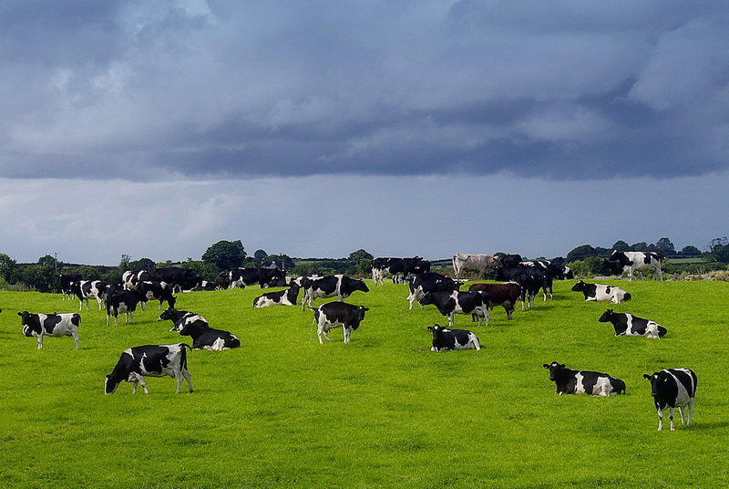
Скотоводство

Slide 77
Скотоводство – основная отрасль животноводства в Германии, оно дает более 2/5 всей товарной продукции сельского хозяйства, причем основная часть приходится на молоко (около ¼). Второе место по значению занимает свиноводство. Самообеспеченность страны по молоку и говядине систематически превышает 100%, но по свинине составляет менее 4/5.
Бройлерное производство, производство яиц, телятины, а также свиноводство концентрируются в крупных животноводческих хозяйствах, размещение которых мало зависит от природных факторов.

Slide 78
По объему сельскохозяйственного производства, производства зерна и продукции животноводства Германия уступает лишь Франции, а по производству молока занимает первое место в рамках ЕС. Эффективность сельскохозяйственного производства в Германии существенно выше среднего уровня по ЕС. Вместе с тем ФРГ отстает по средней урожайности кукурузы и сахарной свеклы.
Кроме производства продуктов питания Германии сельское хозяйство выполняет дополнительные задачи, значение которых постоянно возрастает. Это сохранение и защита природных основ жизни, охрана привлекательных ландшафтов для жилых районов, расселения, размещения экономики и проведения отдыха, поставка промышленности аграрных сырьевых материалов

Slide 79
7.) Транспорт

Slide 80
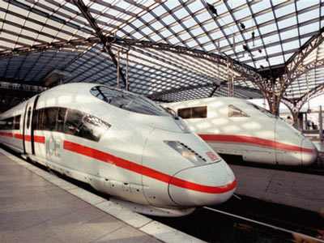
В Германии развиты все виды транспорта.
а. железнодорожный транспорт
Железнодорожная сеть (на 99 % принадлежит компании «Дойче Бан АГ») составляет 43 586 км, из которых 18192 км электрифицированы. Междугородные экспрессы курсируют на 4 500 км, из которых 1 800 км - высокоскоростные линии, позволяющие поездам развивать скорость до 250 км/час. Существует также большое число частных коротких и районных железнодорожных линий.

Slide 81


б. автомобильный транспорт
Дорожная сеть Германии протянулась на 644 000 км и на 90 % асфальтирована.
11 500 км составляют федеральные автострады. Количество автомобилей на 1000 жителей - самое высокое на Земле - 538.
Особенно прославлены на весь мир
скоростные автомагистрали – автобаны. Германия покрыта очень густой сетью
автодорог, более пятидесяти на сто квадратных километров, что является одним из наиболее высоких показателей в мире.

Slide 82
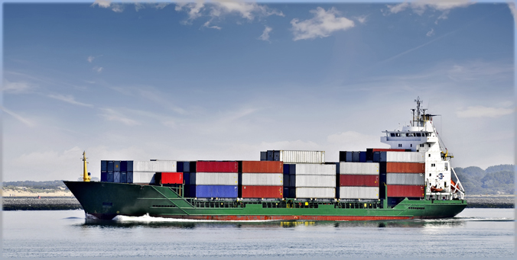
в. морской
Морской транспорт также очень развит в Германии, хотя длина побережья в
Федеративной Республике Германия мала. Самыми крупными портами являются
Гамбург, Бремен, Вильгельмсхафен, Росток и Любек. На территории Германии
находится Кильский канал, соединяющий по прямой путь из Северного моря в
Балтийское и имеющий большое практическое значение для хозяйства Германии и других стран этого региона и некоторых других.

Slide 83
г. Внутренний речной
Внутренние речные судоходные пути имеют общую протяженность 7 467 км, по ним совершается около 20 % грузоперевозок. Важнейшие каналы - Северо-Балтийский и Рейн - Майн - Дунай, по которым установлено водное сообщение между Северным и Черным морями.
Наиболее значительные внутренние порты - Дуйсбург и Магдебург. Среди многочисленных морских портов наибольшим грузооборотом отличаются Гамбург, Вильгельмсхафен, Бремен, Росток и Любек. Немецкий торговый флот состоит из 1645 морских судов, 51 % которых ходят под иностранными флагами. Немецкие порты связаны паромным и судовым сообщением со всеми соседними государствами Северного и Балтийского морей.

Slide 84
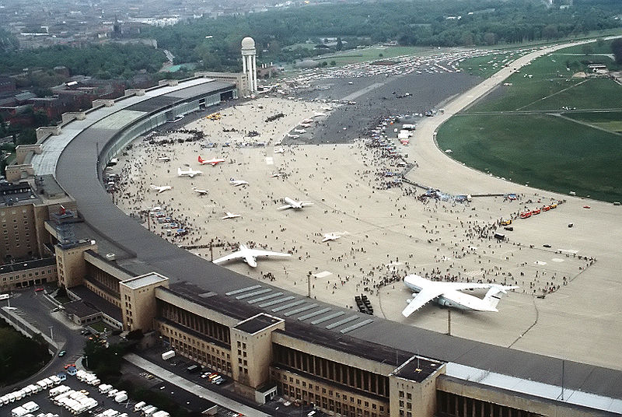
д. воздушный
Густая внутренняя сеть воздушного сообщения соединяет между собой 150 национальных и 14 международных аэропортов, через аэропорт Франкфурта-на-Майне проходит большинство авиалиний, соединяющих Германию со странами Центральной Европы.

Slide 85
е. трубопроводный
Трубопроводный транспорт также хорошо развит, особенно из стран Восточной
Европы, Нидерланд и Франции.

Slide 86
8.) Международные экономические связи
С самого начала она выступала за тесные межотраслевые связи в мировой экономике и принцип международного разделения труда. В соответствии с этим строится и внешнеторговая политика Германии. Федеративная Республика выступает за дальнейшую либерализацию мировой торговли с более сильным учетом экологических и социальных аспектов в духе устойчивого развития. Открытость по отношению к внешнему миру привела к тому, что Германия – после США – имеет второй по объему внешнеторговый оборот в мире.

Slide 87
В настоящее время примерно 24,3 % всех занятых в немецкой экономике прямо или косвенно работают на экспорт.
Важнейшие экспортные товары: автомобили, станки, изделия химической и электротехнической промышленности.
Важнейшими торговыми партнерами Германии являются промышленные государства Запада. Благодаря продолжающемуся процессу экономической интеграции стран ЕС стремительное развитие получила внутриевропейская торговля.
Франция по-прежнему остается важнейшим торговым партнером Германии.
Вторым по величине рынком сбыта продукции Германии – после Франции – стали США

Slide 88
В целом 70-75% объема немецкой внешней торговли приходится на европейские государства, примерно 13% - на азиатско-тихоокеанский регион, около 10% - на Северную Америку и примерно по 2% - на Африку и Латинскую Америку.
В мировой экономике все большую роль в глобализации деятельности предприятий и в развитии тесных экономических связей между странами играют прямые инвестиции.
Кредитное ведомство реконструкции и развития предоставляет германским средним предприятиям льготные кредиты и дотации в рамках программы для малого и среднего бизнеса, программы по созданию филиалов и технологической программы.

Slide 89
Спасибо за внимание!

